Slide 1
Su Satış Otomasyonu
Umut Altın

Slide 2
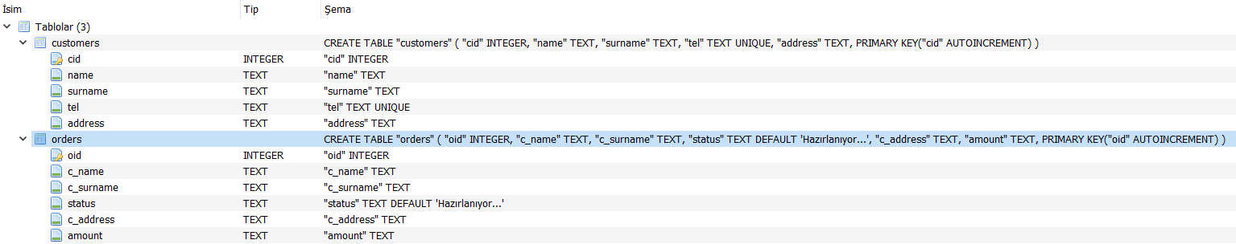
Database – Db Browser For SQLite

Slide 3
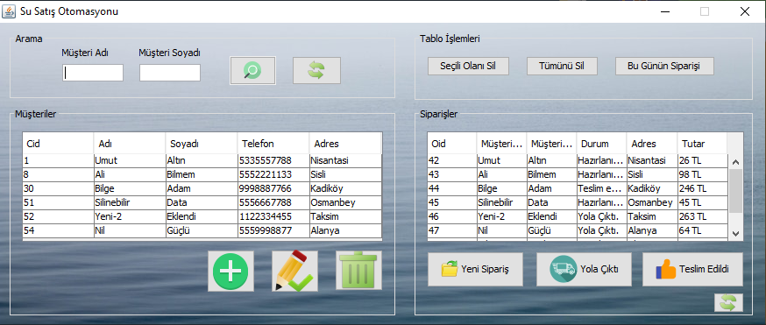
Dashboard

Slide 4
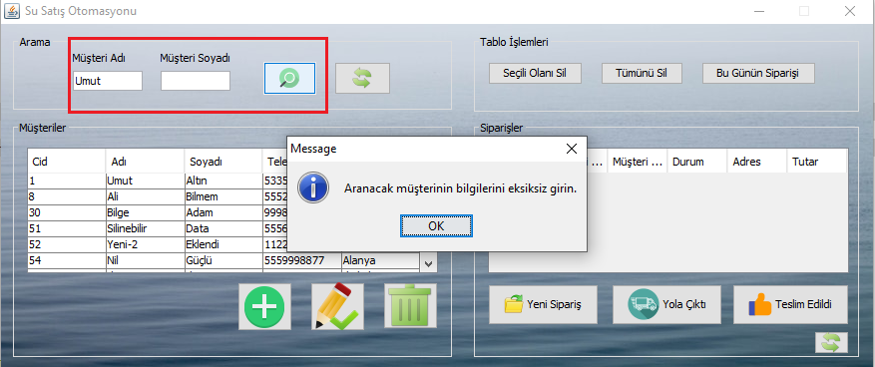

Slide 5
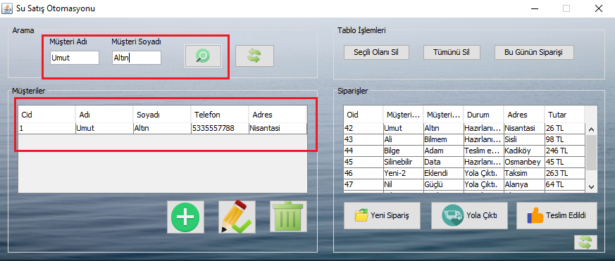
Müşteri Soyadı bölümünde “Enter” tuşuna basılıp da arama gerçekleştirilebilir.

Slide 6
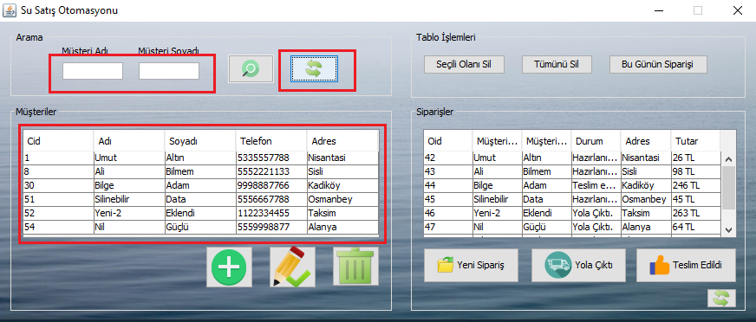
Yenile tuşu tabloyu yeniler ve yazı alanlarını temizler.

Slide 7
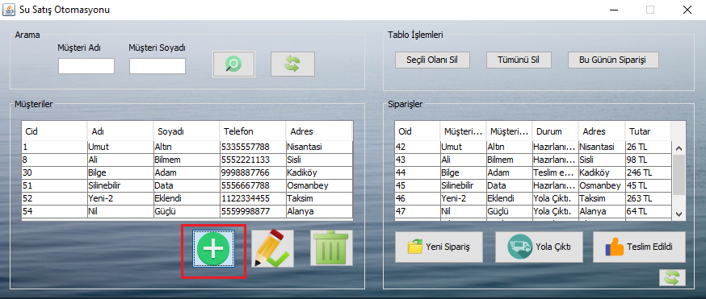

Slide 8
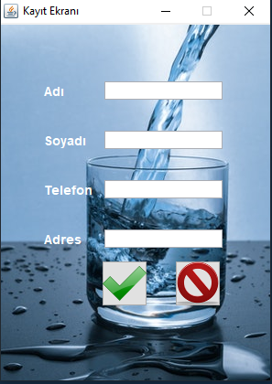
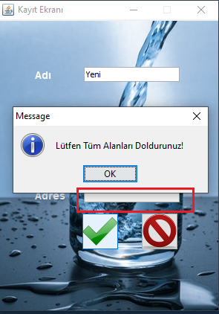
“Enter” tuşu ile bir sonraki alana geçirilebilir. Son alan “Kaydet” tuşunu çalıştırır.

Slide 9
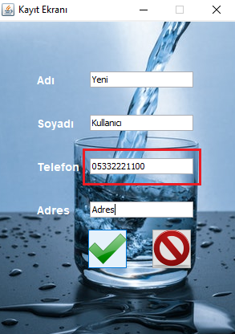
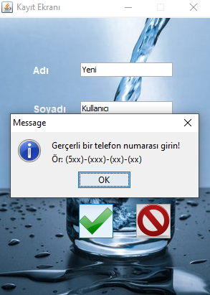
Program telefon numaralarını on haneli ve sıfırsız ister.

Slide 10
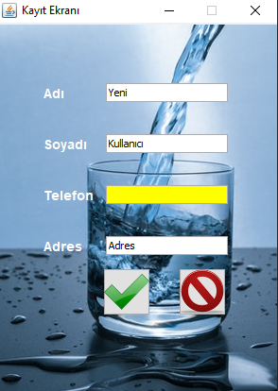
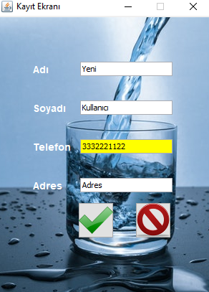
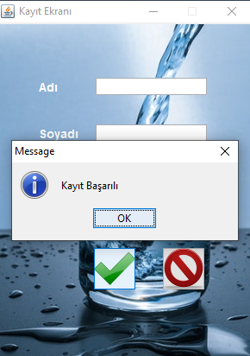

Slide 11
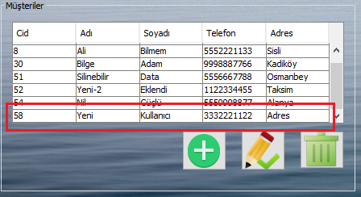

Slide 12
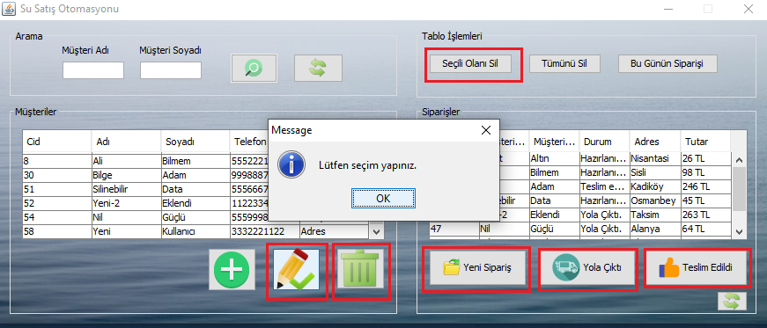
Seçim gerektiren tuşlar kullanıcıyı seçim yapması için uyarır.

Slide 13
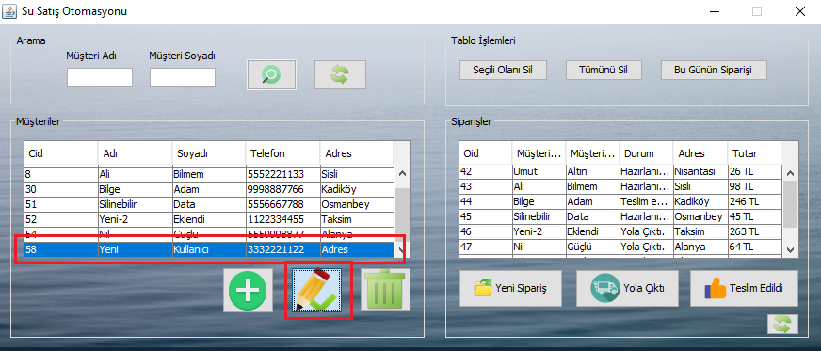

Slide 14
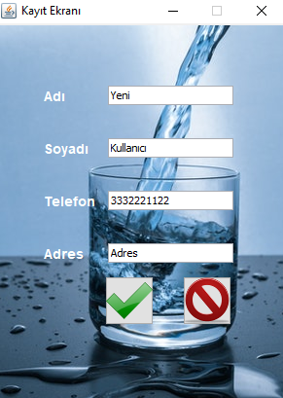
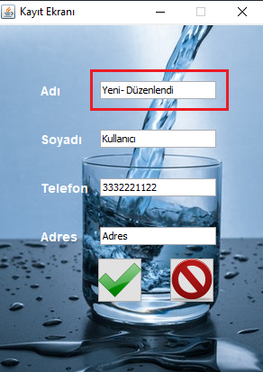
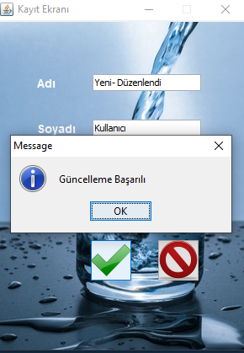

Slide 15
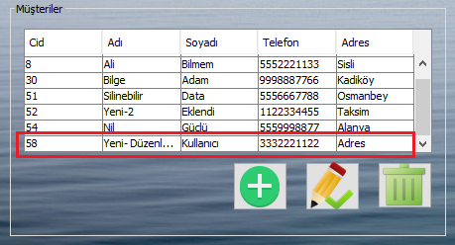

Slide 16
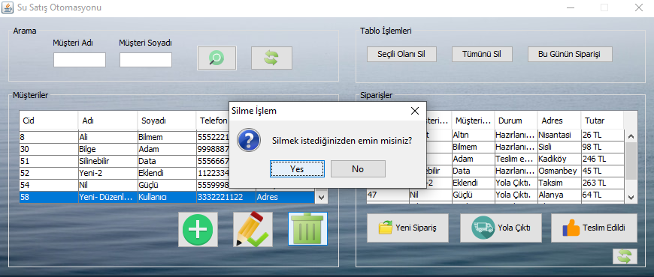

Slide 17
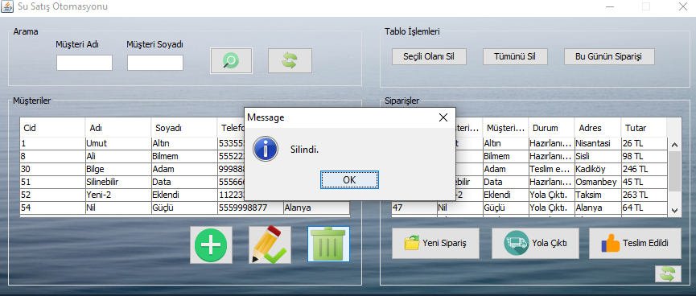

Slide 18
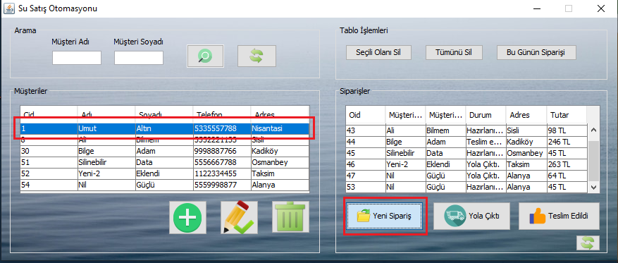

Slide 19
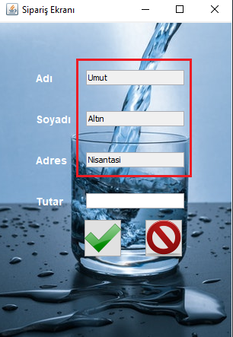
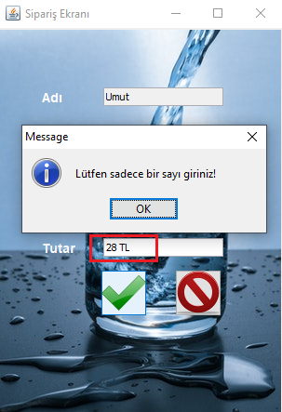
Tutar harici alanlar otomatik olarak doldurulur ve değiştirilemez.

Slide 20
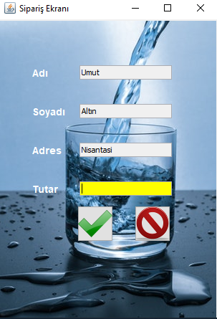
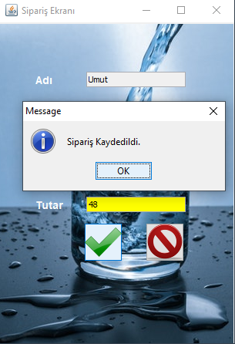

Slide 21
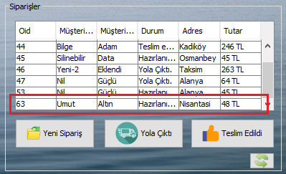
Program girilen tutar sonrasına otomatik olarak “TL” ekler ve durumunu “Hazırlanıyor…” olarak doldurur.

Slide 22
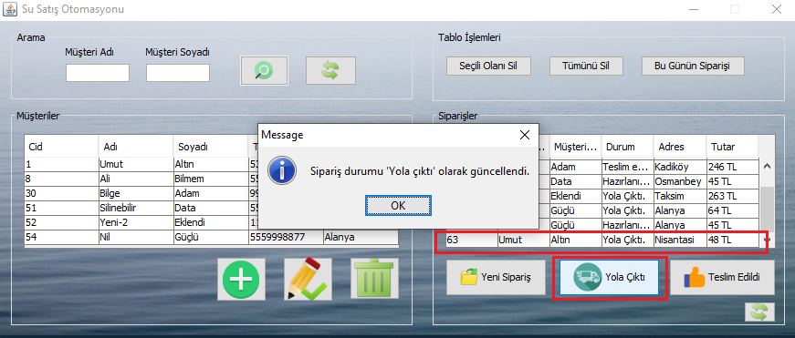

Slide 23
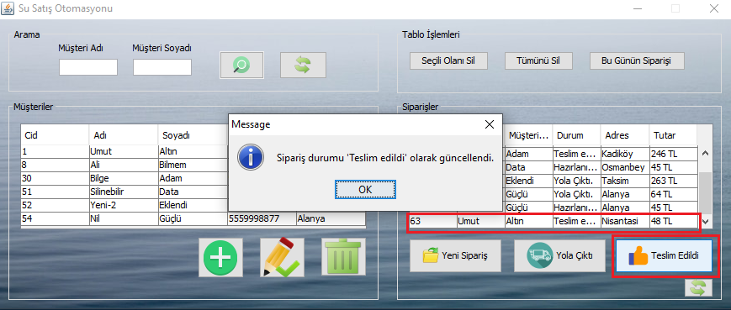

Slide 24
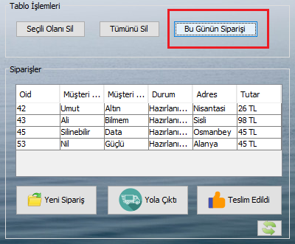

Slide 25
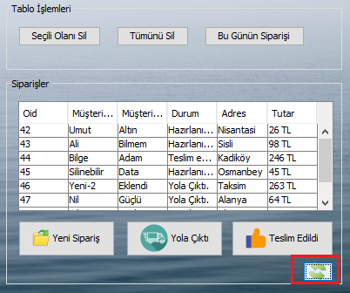
Yenileme tuşu bütün siparişleri getirir.

Slide 26
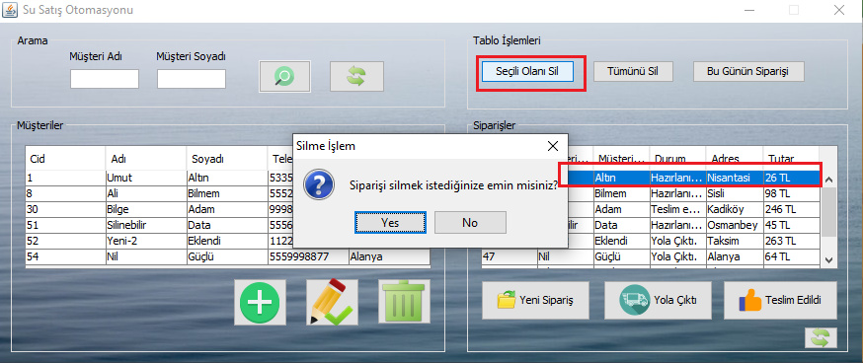

Slide 27
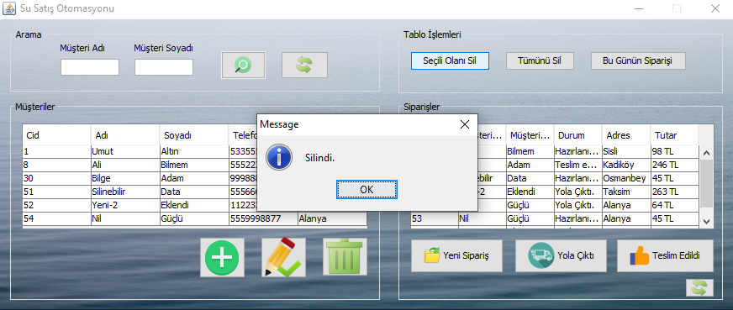

Slide 28
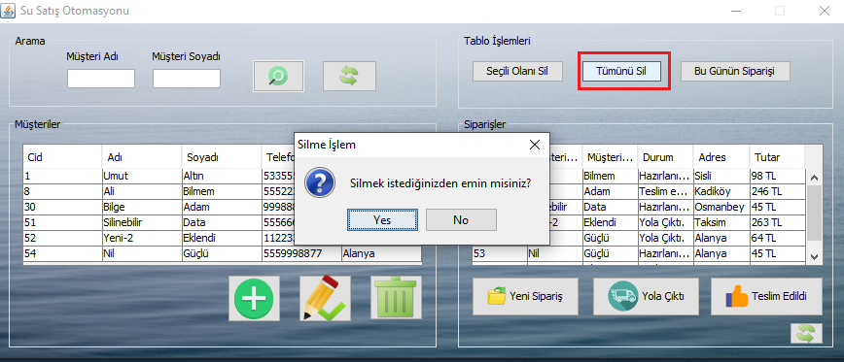

Slide 29
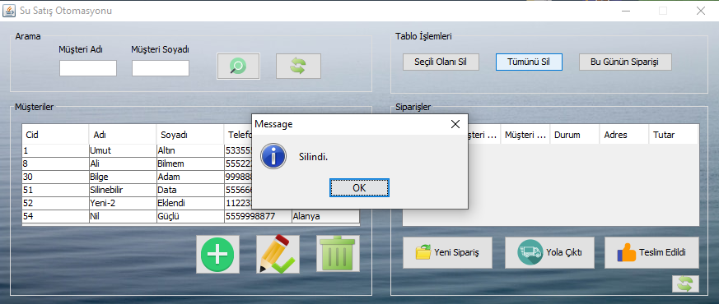

Slide 30
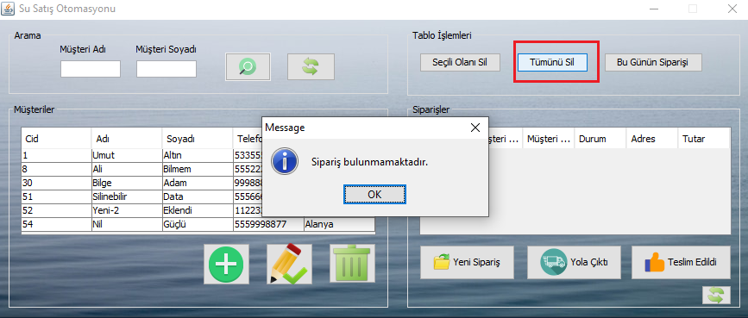
Sipariş olmadığı zaman “Tümünü Sil” tuşu uyarı verir.

Slide 31
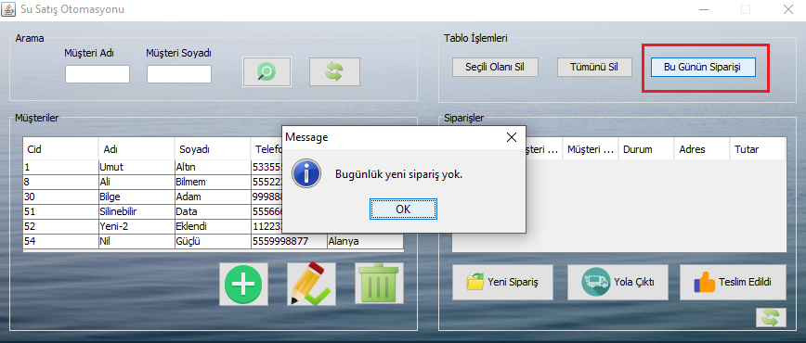
Sipariş olmadığı zaman “Bu Günün Siparişi” tuşu uyarı verir.

